Slide 1
Aplicativo para a Câmara Municipal de Rio Branco
Discente: Gabriel Figueiredo Bezerra
Orientador: Prof.ª Dra. Catarina Souza Costa

Slide 2
Agenda
- Objetivo geral
- Estágio Supervisionado
- Atividades já concluídas
- Atividades desenvolvidas
- Próximas atividades

Slide 3
Objetivo geral
Criar uma plataforma Mobile que possa divulgar as informações da Câmara Municipal de Rio Branco.

Slide 4
Estágio Supervisionado
O estagio consta em cria uma aplicação mobile para a Câmara Municipal de Rio Branco que tem por função a elaboração das leis municipais e a fiscalização contábil, financeira, orçamentária, operacional e patrimonial do Município de Rio Branco e das entidades da administração indireta, inclusive das fundações mantidas pelo Poder Público.

Slide 5
Supervisionado por: João Josino Neto ,Bacharel em Sistemas de Informação
Orientado por: Prof.ª Dra. Catarina Souza Costa

Slide 6
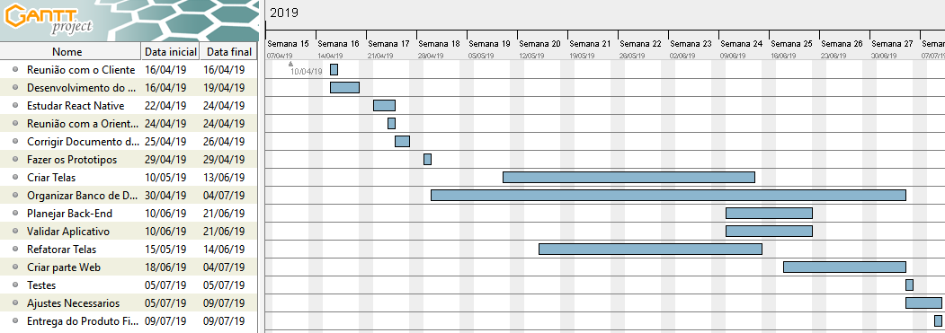
Cronograma
Figura 1. Cronograma de
atividades

Slide 7
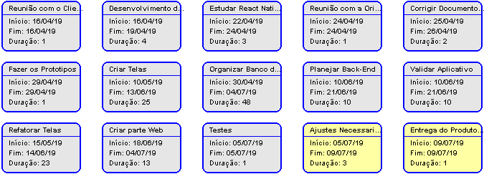
Figura 2. Diagrama de Gantt

Slide 8
Requisitos Funcionais
Propriedades dos requisitos:
Nível | Descrição
Essencial | Requisito sem o qual o sistema não entra em funcionamento
Importante | O requisito sem o qual o sistema entra em funcionamento, mas de forma não satisfatória
Desejável | O requisito que não compromete as funcionalidades básicas do sistema

Slide 9
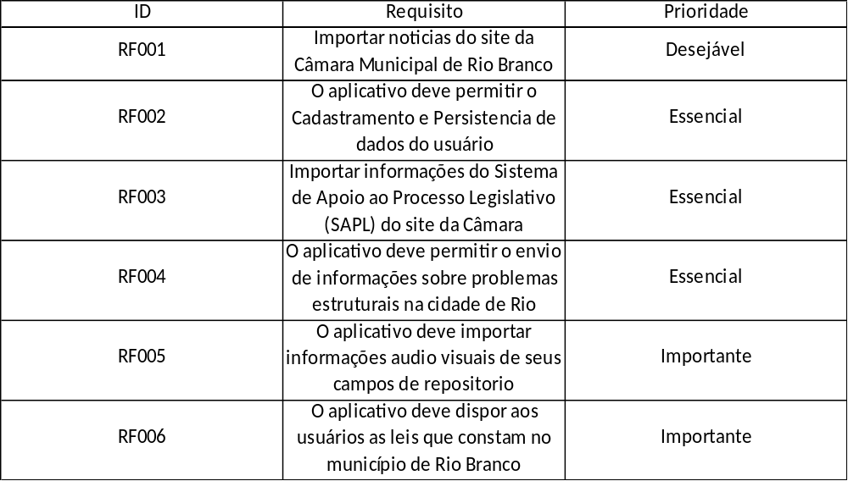
Lista de Requisitos Funcionais:

Slide 10
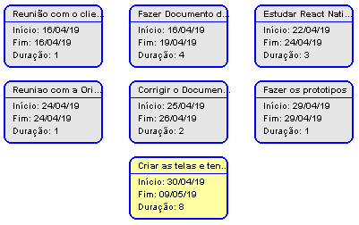
Atividades já Concluídas
Figura 3. Cronograma de
atividades

Slide 11
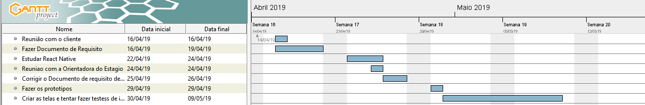
Figura 4. Diagrama de Gantt

Slide 12
Nome da Atividade | Qntd. de Horas
Reunião com o Cliente | 2
Fazer Documento de Requisitos | 10 horas
Estudar React Native | 10 horas
Reunião com o Orientador(a) do Estagio | 1 hora
Corrigir o Documento de Requisitos | 4 horas
Fazer Protótipos | 4 horas
Criar Telas e Tentar Fazer Testes | 13 horas
Total | 44 horas

Slide 13

Atividades desenvolvidas
Figura 5. Cronograma de
atividades
Figura 6. Cronograma de
atividades

Slide 14
Horas Utilizadas
Nome da Atividade | Qntd. de Horas
Criar Telas | 16
Refatorar Telas | 16
Total | 32 horas

Slide 15
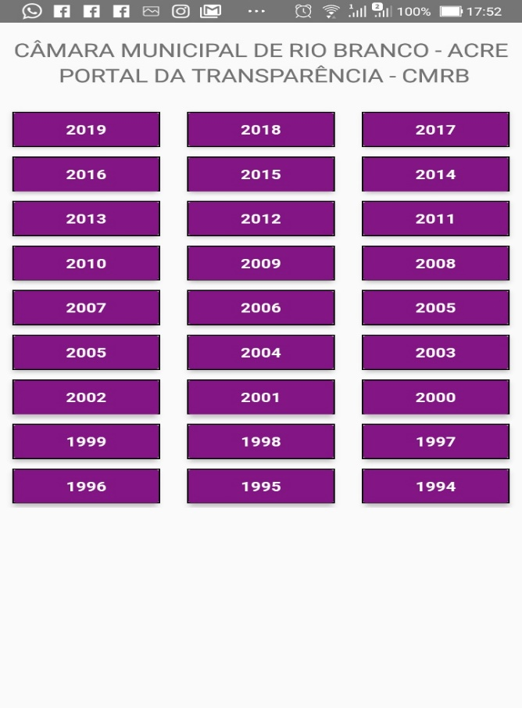
ID: RF006
Prioridade: Desejável
Figura 7.Tela de Leis

Slide 16
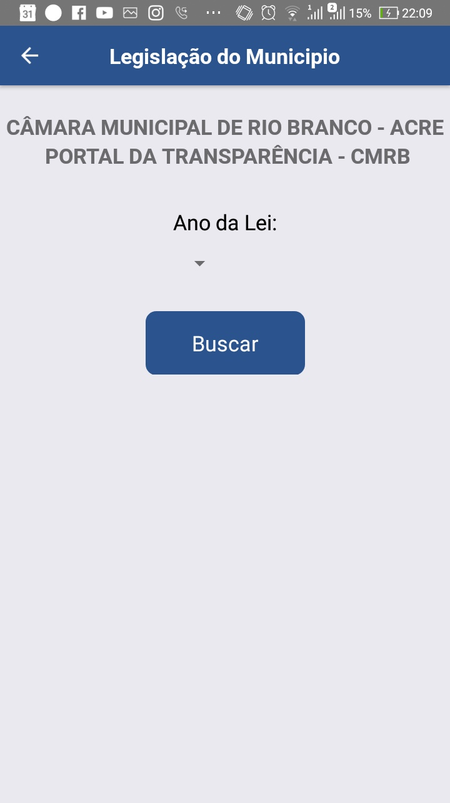
Figura 8.Tela de Leis

Slide 17


LEGISLAÇÃO MUNICIPAL 2019
Nº DA LEI | DATA | DISPOSIÇÃO | ANEXO
2315 | 07/01/2019 | TEXTO | LINK
2314 | 05/01/2019 | TEXTO | LINK
2313 | 01/01/2019 | TEXTO | LINK
ID: RF006
:Prioridade: Importante
Figura 9. Protótipo das Disposições de
Informações das leis

Slide 18
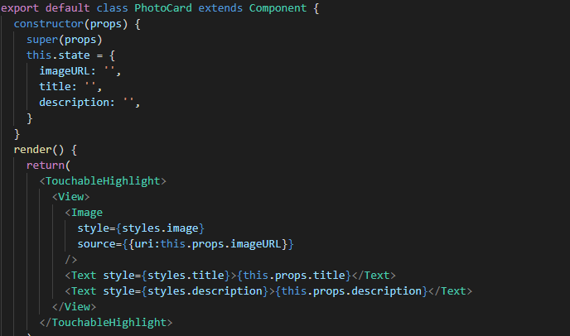
ID:RF005
:Prioridade: Importante
Figura 10. Inicio da utilização do Flickr

Slide 19

CÂMARA MUNICIPAL
Vereador João Marcos Luz cobra da Prefeitura e Governo do Estado segurança nos ônibus
ID:RF005
:Prioridade: Importante
João Marcos Luz pede que Prefeitura não pague as obras da EMURB sem que esteja dentro das normas técnicas
Câmara de Vereadores homenageia fazedores de cultura do Movimento Junino
Figura 11. Protótipo da Cena Inicial

Slide 20
CÂMARA MUNICIPAL
Menu
CÂMARA MUNICIPAL
SAPL
Vereador João Marcos Luz cobra da Prefeitura e Governo do Estado segurança nos ônibus
Vereador João Marcos Luz cobra da Prefeitura e Governo do Estado segurança nos ônibus
Cadastrar
Reclamação
João Marcos Luz pede que Prefeitura não pague as obras da EMURB sem que esteja dentro das normas técnicas
Leis Municipais
João Marcos Luz pede que Prefeitura não pague as obras da EMURB sem que esteja dentro das normas técnicas
Galeria de Vídeo
Câmara de Vereadores homenageia fazedores de cultura do Movimento Junino
Galeria de Fotos
Sobre
Figura 12.a)
Figura 12.b)
Figura 12. Protótipo do Menu

Slide 21
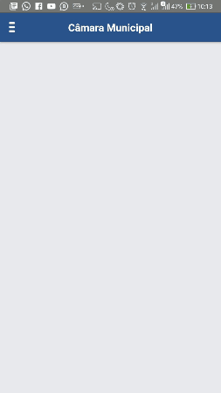
Figura 13. Menu Externo Funcional

Slide 22
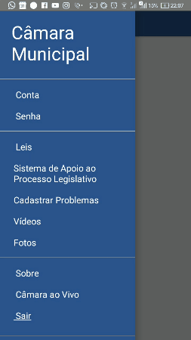
Figura 14. Menu Interno Funcional

Slide 23

CADASTRAR PROBLEMAS
Parte do projeto a ser desenvolvido pelo discente
Adc. Foto +
ID:RF005
:Prioridade: Importante
Tipo de Problema
Descrição:
Figura 15. Protótipo do Cadastro
de Problemas

Slide 24
CADASTRAR PROBLEMAS
Descrição:
Rua:
Bairro:
Figura 16. Protótipo do Cadastro
de Problemas

Slide 25
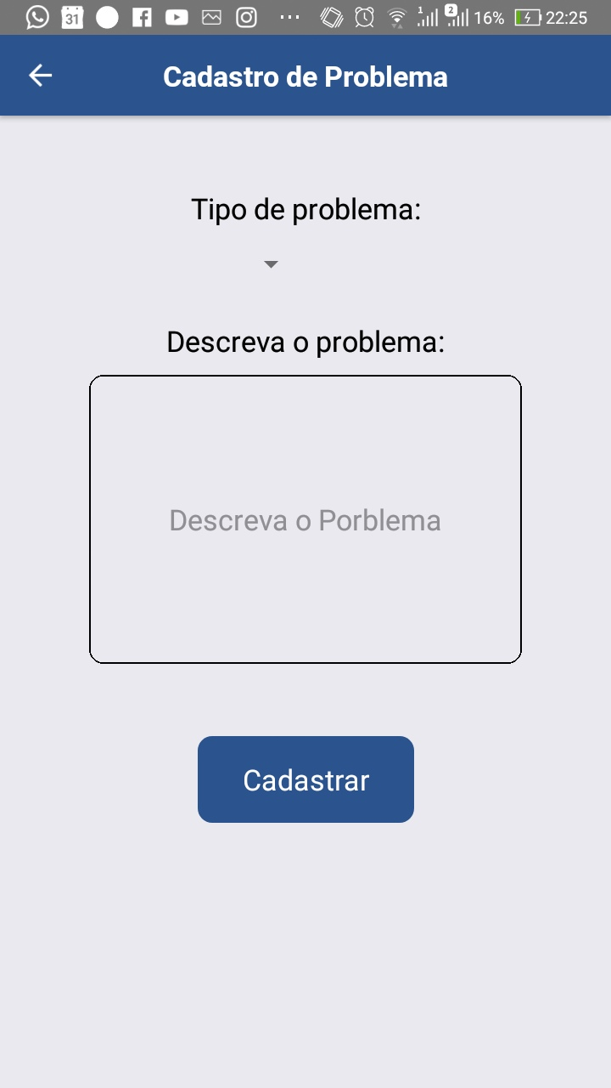
Figura 17. Tela Cadastro
de Problemas

Slide 26
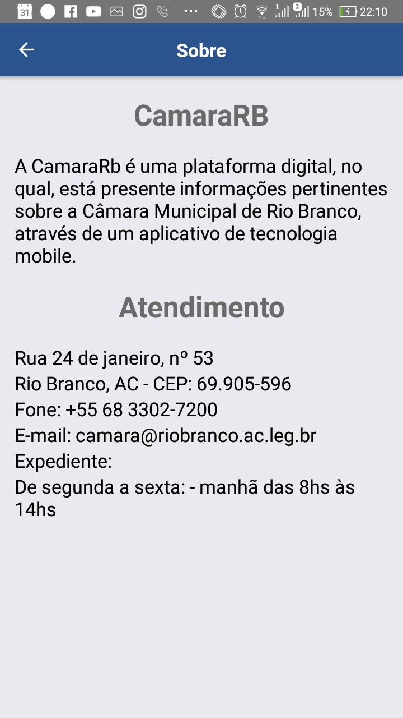
Figura 18. Tela Sobre

Slide 27
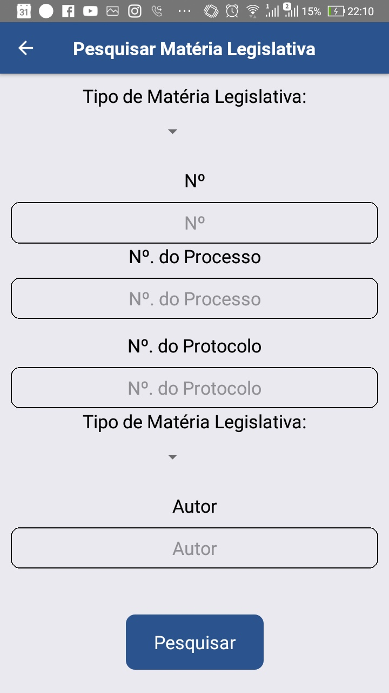
Figura 19. Tela Pesquisa Matéria Legislativa

Slide 28
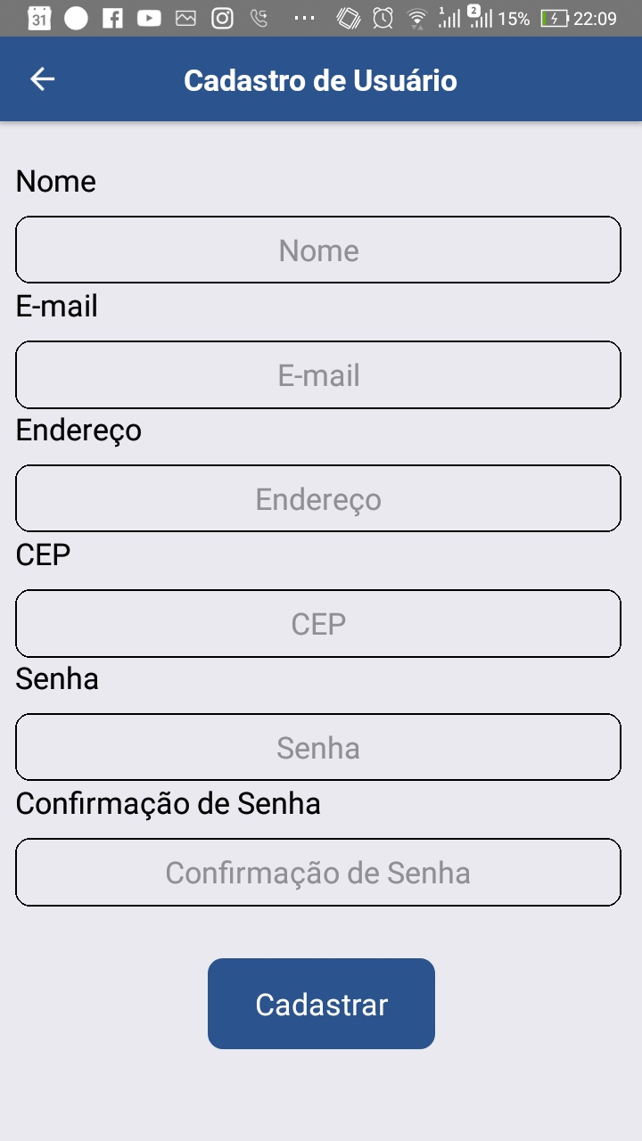
Figura 20. Tela Cadastro de Usuário

Slide 29
Próximas atividades
    Terminar o Layout de onde ficará as leis da Câmara Municipal, criar a interface Web e fazer a comunicação entre está e o aplicativo mobile;
    Importar as informações da plataforma de Sistema de Apoio do Processo Legislativo (SAPL), para habilitar a pesquisa de Matéria Legislativa no aplicativo mobile;

Slide 30
    Habilitar a utilização do Firebase para permitir o armazenamento de informações ;
    Fazer o link entre o Firebase e a funcionalidade RF004;
    Fazer o link e o Firebase e a funcionalidade RF002;
    Criar um Layout que deve importar informações áudio visuais de seus campos de repositório, no caso Youtube e Flickr;

Slide 31
Tempo Restante
    Atualmente falta cerca de 78 horas para completar o estagio.

